Slide 1

介绍
邓国福

Slide 2
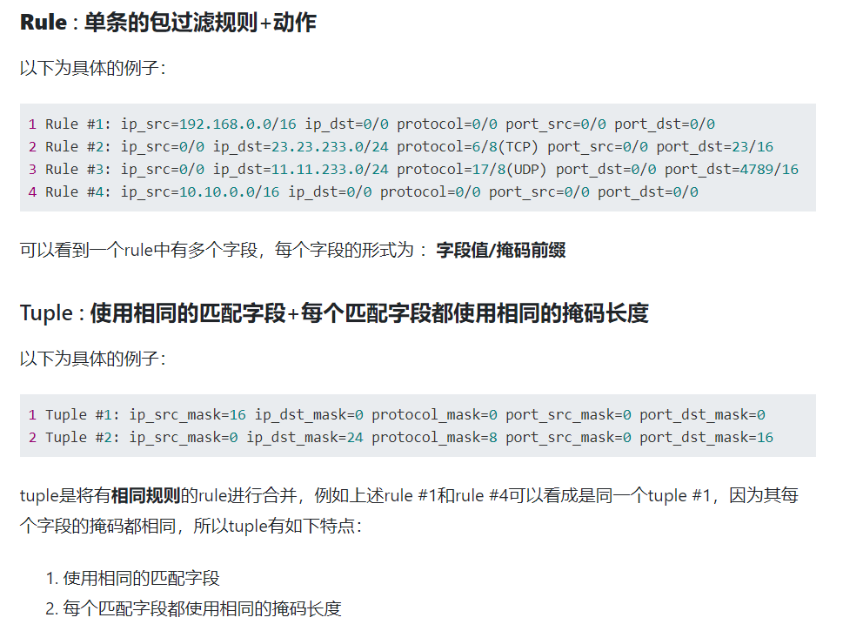
TTS算法的主要组成部分：
参考：https://github.com/yearsj/ovs_notes

Slide 3
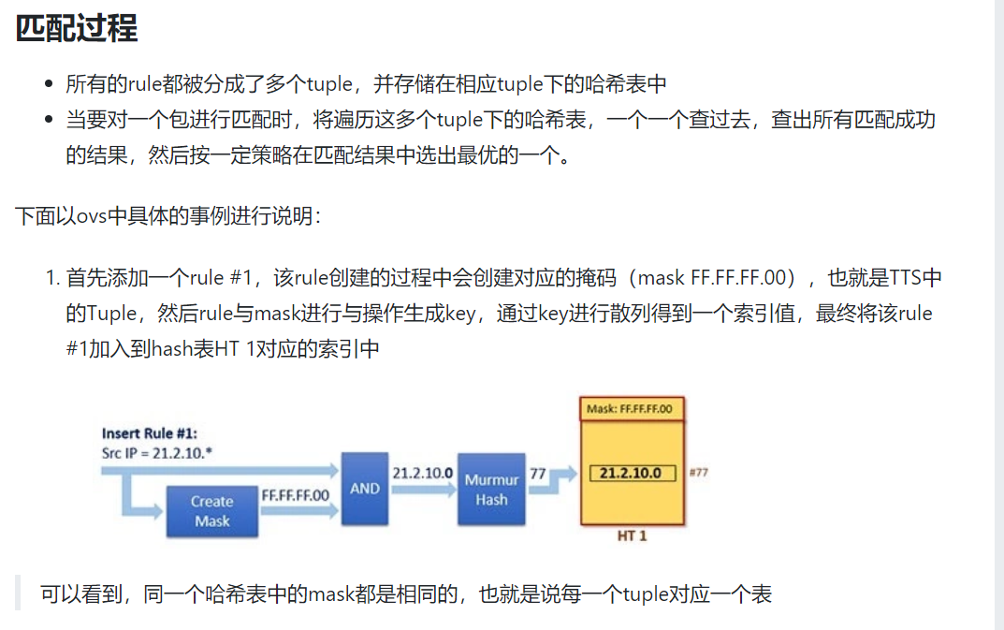

Slide 4
ovs中内核态流表使用的就是前面介绍的TTS算法的形式。所以查找流表过程：
for 每一个过滤规则：
for 相应过滤规则对应的元组中的每一个rule：
if（rule与当前的数据包匹配）：
返回查找到的流表
现在ovs流表中有一个microflow cache（别人是那么叫的，程序里面是一个struct mask_cache_entry），存放着前几次的过滤规则的索引，这样如果命中那么就可以减少最外层的循环。

Slide 5
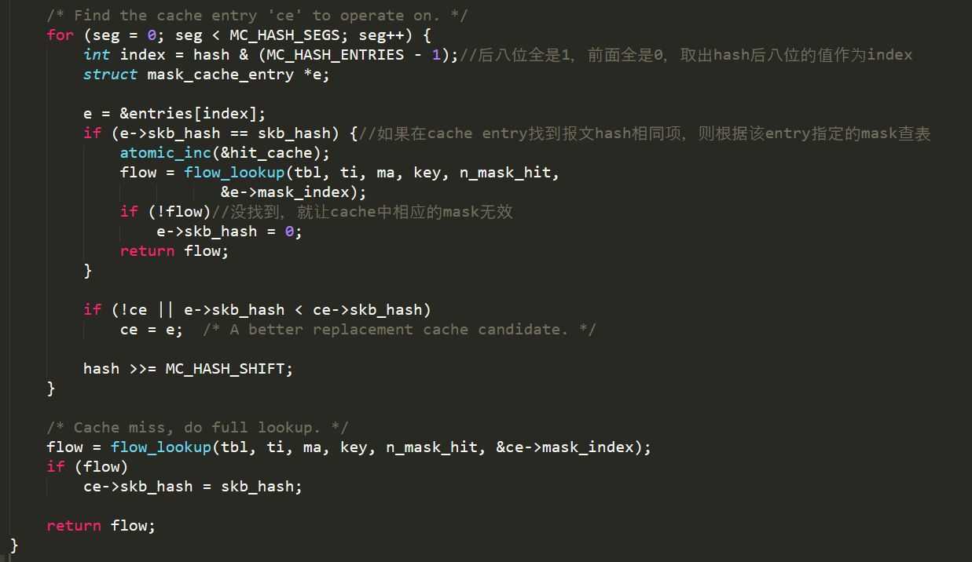
struct sw_flow *ovs_flow_tbl_lookup_stats(struct flow_table *tbl, 2 const struct sw_flow_key *key, 3 u32 skb_hash, 4 u32 *n_mask_hit)
/*
@ 参数：
tbl：相应datapath中的流表
key：数据包提出出的特征
skb_hash:数据包的hash值，根据数据包源IP、目的IP、源端口和目的端口计算
n_mask_hit:记录查找mask的次数
@ 返回值：返回查找到的流表，失败返回NULL
@ 描述：通过skb_hash寻找到最有可能的mask（匹配规则）,然后用得到的mask传入flow_lookup函数进行流表的查询
*/

Slide 6
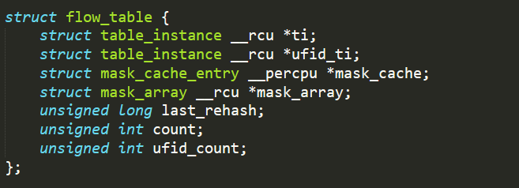
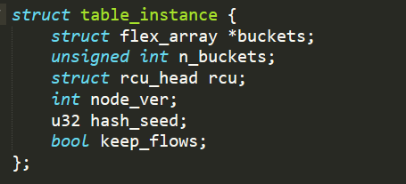
static struct sw_flow *flow_lookup(struct flow_table *tbl, 2 struct table_instance *ti, 、
3 const struct mask_array *ma, 4 const struct sw_flow_key *key, 5 u32 *n_mask_hit, 6 u32 *index)
/*
@ 参数：
tbl：相应datapath中的流表
ti：流表实例
ma：mask数组
key:数据包提取出的key值
n_mask_hit:记录查找mask的次数
index：ma[index]是通过sk_hash查找到的mask
@ 返回值：返回查找到的流表，失败返回NULL
@ 描述：如果传入的index是有效的那么只需要查找一个桶内的flow（一个元组内的rule），如果不是有效的那么需要遍历所有的桶
*/

Slide 7
static struct sw_flow *masked_flow_lookup(struct table_instance *ti, 、
2 const struct sw_flow_key *unmasked, 3 const struct sw_flow_mask *mask, 4 u32 *n_mask_hit)
/*
@ 参数：
ti：流表实例
unmasked：数据包提取出的key
mask:相应的掩码，掩码与key相与之后，获取hash值（与之前的hash不一样，之前的hash是为了寻找mask），通过获取的hash值寻找元组所在的链表头
n_mask_hit:记录查找mask的次数
@ 返回值：返回查找到的流表，失败则返回NULL
@ 描述：查找到相应元组的链表头部，然后遍历该元组查找相匹配的rule
*/

